Slide 1

Datenvisualisierung mit Plotly
Alex Schilling, Lukas Zemp

Slide 2
Premier League
Kompetitivste Liga
Meisten Zuschauer

Slide 3
Hypothese
„Das Team, welches zur Halbzeit vorne liegt, gewinnt zu 75% das Spiel. Bei Unentschieden zur Halbzeit, gewinnt das Heimteam zu 34%"

Slide 4
Erkenntnisse
1-2 Plots zeigen

Slide 5
Fazit
Falls ihr das nächste Mal einen Fussballmatch schaut, achtet euch darauf. Ihr könnt mit so und so vielen Toren rechnen und dass jeder 10. Schuss drin ist.

Slide 6
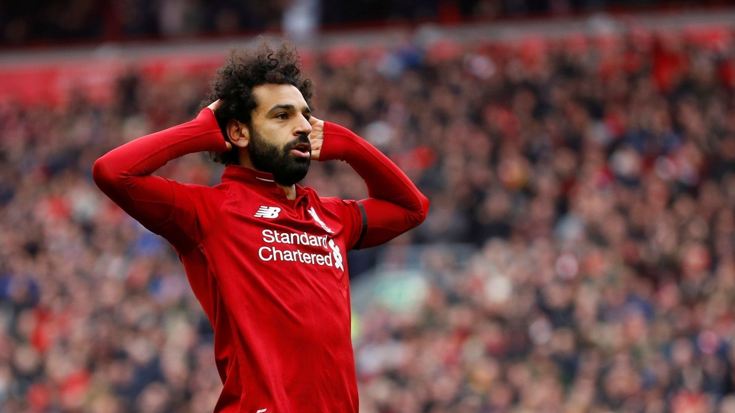
Fragen?

